Slide 1

Python для Аналитики
Основы статистики
otus.ru

Slide 2


Проверить, идет ли запись
Меня хорошо видно && слышно?
Ставим “+”, если все хорошо “-”, если есть проблемы

Slide 3

Python для аналитики Основы статистики
Тема вебинара
Игорь Стурейко
Teamlead, главный инженер проекта – НИИгазэкономика
Опыт:
Более 15 лет занимался прикладной математикой и мат моделированием
(Data Scientist) (Python, С++) в НИИ ПАО Газпром
Анализ временных рядов, эволюционное развитие сложных систем
+7 (916) 156-07-82 (whatsapp)
@stureiko (TG)

Slide 4











Правила вебинара
Условные обозначения
Индивидуально
Время, необходимое на активность
Пишем в чат
Говорим голосом
Документ
Ответьте себе или задайте вопрос
Активно участвуем
Off-topic обсуждаем в учебной группе
Задаем вопрос в чат
Вопросы вижу в чате, могу ответить не сразу

Slide 5
Карта курса
Введение в Python
Библиотеки по работе с данными и визуализациями
Работа с базами данных, парсинг данных с сайтов, взаимодействие с API
Практики. Продуктовая и маркетинговая аналитика
Проектная работа

Slide 6

Маршрут вебинара
Знакомство
Что такое статистика
Генеральная совокупность и выборка
Закон больших чисел и ЦПТ
Описательные статистики
Доверительные интервалы
Практика
Рефлексия

Slide 7
Цели вебинара
После занятия вы сможете
1. | Рассказать про Закон больших чисел и Центральную предельную теорему
2. | Объяснить разницу между различными описательными статистиками
3. | Посчитать доверительные интервалы

Slide 8
Смысл
Зачем вам это уметь
1. | Найти инсайты в имеющихся данных
2. | Принимать data-driven решения
3. | Понимать смысл работы АБ тестов

Slide 9



Входной тест
Напишите в чат, с чем из статистики/теории вероятностей сталкивались на работе?
30 сек
Пишем в чат

Slide 10
Для чего статистика?

Slide 11
Цель статистики
Стабильность
Повторяемость
Статистическая закономерность
Статистика позволяет делать выводы о данных, составляющих генеральную совокупность, по небольшой их части – выборке.

Slide 12
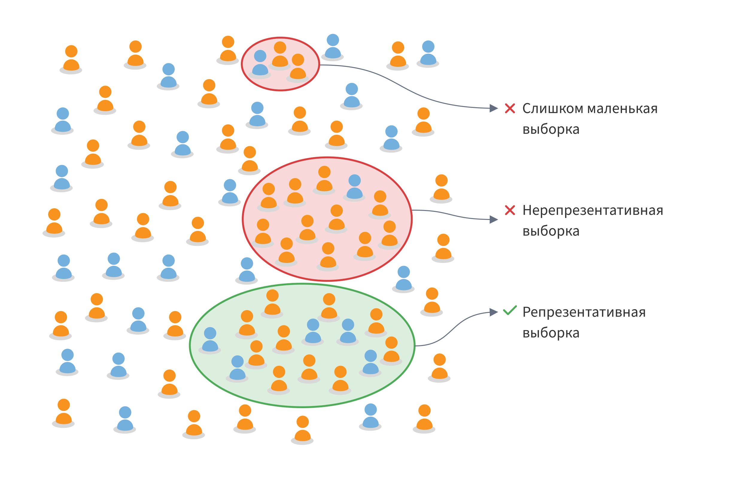
Данные генеральная совокупность и выборка
Пример:
Определить средний рост мужчин и женщин.
Генеральная совокупность – все население
Выборка – измеренная часть населения

Slide 13


Репрезентативность
Количественная |  | Качественная
Достаточное число единиц наблюдения в выборке для проявления закона больших чисел |  | Соответствие признаков в выборке и генеральной совокупности
Генеральная совокупность
Достаточное количество цветов с поля, чтобы сказать, что в среднем количество цветов по видам и цветам совпадает с тем что на поле.
Вроде представлены все цветы что и на поле. Те же цвета и виды.

Slide 14
Репрезентативность
Количественная |  | Качественная
Достаточное число единиц наблюдения в выборке для проявления закона больших чисел |  | Соответствие признаков в выборке и генеральной совокупности
Закон больших чисел – ”в среднем” характеристики выборки и генеральной совокупности совпадают. |  | Статистически тесты на соответствие распределений признаков в выборке и генеральной совокупности

Slide 15
Закон больших чисел и Центральная предельная теорема

Slide 16


Закон больших чисел (ЗБЧ)
Вы получите выигрыш, если в среднем количество выпавших очков будет больше 4.
При этом Вы можете выбрать два варианта: кинуть кубик 3 раза или 33 раза.
Какой сценарий выберете Вы?
Пишем в чат
Говорим голосом

Slide 17
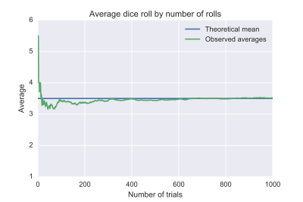
Закон больших чисел
Согласно закону, среднее значение конечной выборки из фиксированного распределения близко к математическому ожиданию этого распределения.
Это обеспечивает устойчивость закономерностей (здесь – средних) для длинной серии экспериментов

Slide 18
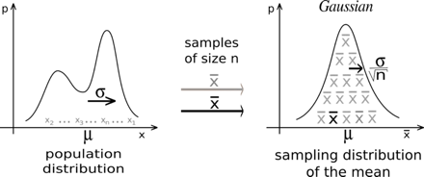
Центральная предельная теорема (ЦПТ)
Вопросы:
1.Сколько гиперпараметров зависит от нашего выбора?
2.Как они влияют на итоговое распределение?
Распределение, далекое от нормального
Сэмплируем t раз выборку размера n,
считаем среднее
Получаем нормальное! распределение средних

Slide 19
Следствия ЦПТ
1. | Бутстрэп
2. | Доверительные интервалы
3. | Расчет статистик

Slide 20
Описательные статистики

Slide 21
Описательные статистики
меры центрированности
Математическое ожидание
Медиана
Мода
меры разброса/рассеивания
Дисперсия случайной величины
Минимум, Максимум
Размах вариации
Доверительный интервал
меры формы
Коэффициент асимметрии
Коэффициент перекоса
Среднеквадратическое отклонение
Интерквантильный размах

Slide 22
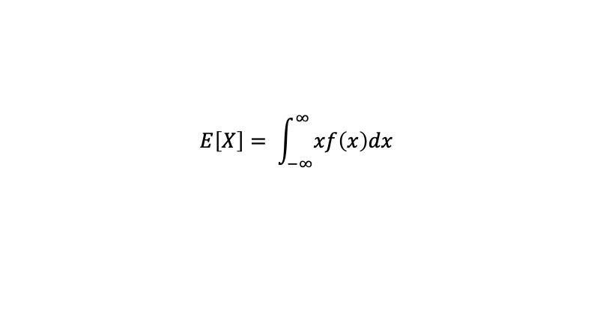
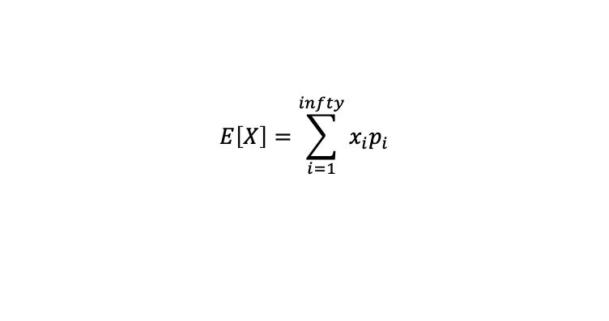
Математическое ожидание
Дискретная величина
(таблица с наблюдениями)
Непрерывная величина
(список интервалов или функция)
$$E\left[X\right]=\sum_{i=1}^{infty}{x_{i}p_{i}}$$
$$E\left[X\right]= \int_{−∞}^{∞}{xf\left(x\right)dx}$$
x – наблюдение, p - вероятность

Slide 23
Математическое ожидание
Дискретная величина
(таблица с наблюдениями)
Непрерывная величина
(список интервалов или функция)
$$E\left[X\right]=\sum_{i=1}^{infty}{x_{i}p_{i}}$$
$$E\left[X\right]= \int_{−∞}^{∞}{xf\left(x\right)dx}$$
x – наблюдение, p - вероятность
Пример задачи
Каково мат. ожидание восьмигранного кубика?
60 сек
Пишем в чат

Slide 24
Математическое ожидание
Дискретная величина
(таблица с наблюдениями)
Непрерывная величина
(список интервалов или функция)
$$E\left[X\right]=\sum_{i=1}^{infty}{x_{i}p_{i}}$$
$$E\left[X\right]= \int_{−∞}^{∞}{xf\left(x\right)dx}$$
x – наблюдение, p - вероятность
Пример задачи
Каково матожидание восьмигранного кубика?
Решение: восемь граней, все равновероятны, вероятность одной грани = 1/8.
Считаем сумму произведения исходов с их вероятностями.
1/8*(1+2+3+4+5+6+7+8) = 4.5

Slide 25
Медиана и мода
Медиана – (medium) число, которое находится в середине этого набора, если его упорядочить по возрастанию, то есть такое число, что половина из элементов набора не меньше него, а другая половина не больше
Мода – (модно, типично) значение во множестве наблюдений, которое встречается наиболее часто

Slide 26
Медиана и мода
Медиана – (medium) число, которое находится в середине этого набора, если его упорядочить по возрастанию, то есть такое число, что половина из элементов набора не меньше него, а другая половина не больше
Мода – (модно, типично) значение во множестве наблюдений, которое встречается наиболее часто
Пример задачи
Укажите среднее, моду и медиану следующей последовательности:
[1, 1, 1, 4, 4, 5, 5]
60 сек
Пишем в чат

Slide 27
Медиана и мода
Медиана – (medium) число, которое находится в середине этого набора, если его упорядочить по возрастанию, то есть такое число, что половина из элементов набора не меньше него, а другая половина не больше
Мода – (модно, типично) значение во множестве наблюдений, которое встречается наиболее часто
Пример задачи
Укажите среднее, моду и медиану следующей последовательности:
[1, 1, 1, 4, 4, 5, 5]
Среднее = 21/7 = 3
Мода = 1
Медиана 4

Slide 28
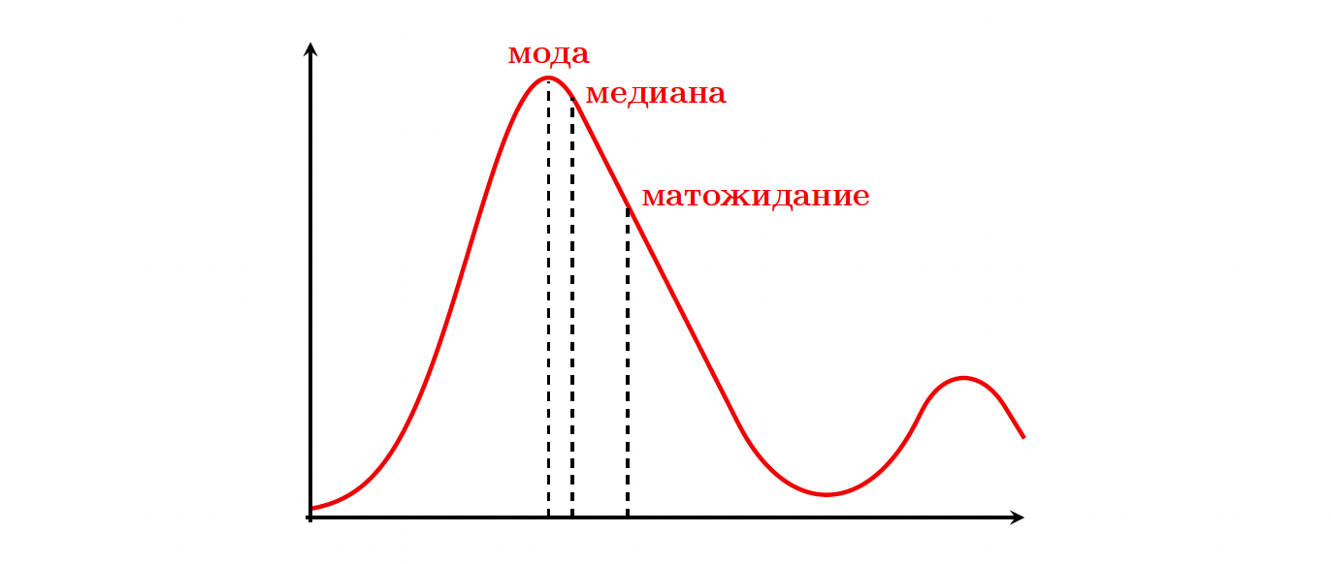
Пример задачи
Распределение величин в выборке
Укажите, где мода, медиана, матожидание
12 3
60 сек
Пишем в чат

Slide 29
Пример задачи
Укажите, где мода, медиана, матожидание
12 3
60 сек
Пишем в чат

Slide 30
Меры рассеивания

Slide 31
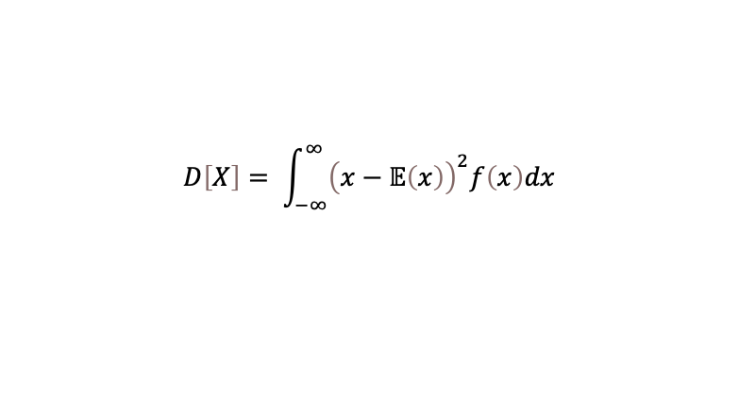
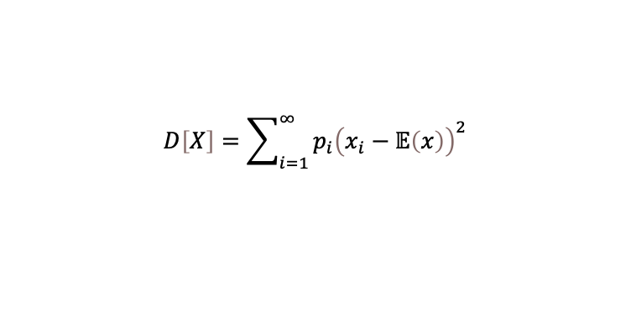

Дисперсия
Идея – нормализованное отклонение наблюдений от среднего
Дискретная величина
(таблица с наблюдениями)
Непрерывная величина
(список интервалов или функция)
$$D\left[X\right]=\sum_{i=1}^{∞}{p_{i}{\left(x_{i}−𝔼\left(x\right)\right)}^{2}}$$
$$D\left[X\right]= \int_{−∞}^{∞}{{\left(x−𝔼\left(x\right)\right)}^{2}f\left(x\right)dx}$$
x – наблюдение, p - вероятность
Следствие: $D\left[X\right]=𝔼\left[X^{2}\right]−{\left(𝔼\left[X\right]\right)}^{2}$

Slide 32

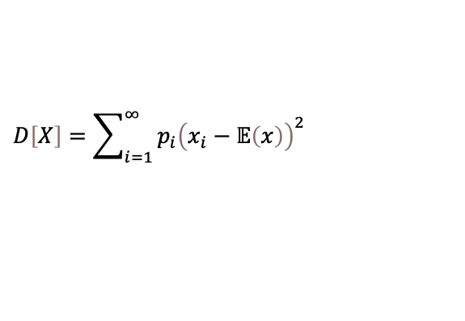
Дисперсия
Идея – нормализованное отклонение наблюдений от среднего
Дискретная величина
(таблица с наблюдениями)
Непрерывная величина
(список интервалов или функция)
$$D\left[X\right]=\sum_{i=1}^{∞}{p_{i}{\left(x_{i}−𝔼\left(x\right)\right)}^{2}}$$
$$𝔼\left[X\right]= \int_{−∞}^{∞}{{\left(x−𝔼\left(x\right)\right)}^{2}f\left(x\right)dx}$$
x – наблюдение, p - вероятность
Следствие: $D\left[X\right]=𝔼\left[X^{2}\right]−{\left(𝔼\left[X\right]\right)}^{2}$
Пример задачи
Вы бросаете монету, каждый раз, когда выпадает орел, Вы получаете 1 евро, в противном случае - ничего. Посчитайте дисперсию своего выигрыша
60 сек
Пишем в чат

Slide 33

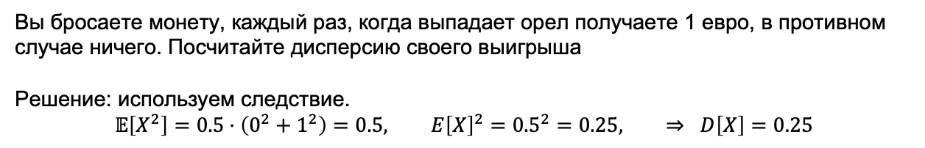
Дисперсия
Идея – нормализованное отклонение наблюдений от среднего
Дискретная величина
(таблица с наблюдениями)
Непрерывная величина
(список интервалов или функция)
$$D\left[X\right]=\sum_{i=1}^{∞}{p_{i}{\left(x_{i}−𝔼\left(x\right)\right)}^{2}}$$
$$E\left[X\right]= \int_{−∞}^{∞}{{\left(x−E\left(x\right)\right)}^{2}f\left(x\right)dx}$$
x – наблюдение, p - вероятность
$$Следствие: D\left[X\right]=E\left[X^{2}\right]−{\left(E\left[X\right]\right)}^{2}$$
Пример задачи
Вы бросаете монету, каждый раз, когда выпадает орел получаете 1 евро, в противном случае ничего. Посчитайте дисперсию своего выигрыша
Решение: используем следствие.
$$𝔼\left[X^{2}\right]=0.5⋅\left(0^{2}+1^{2}\right)=0.5, E{\left[X\right]}^{2}={0.5}^{2}=0.25, ⇒ D\left[X\right]=0.25$$

Slide 34
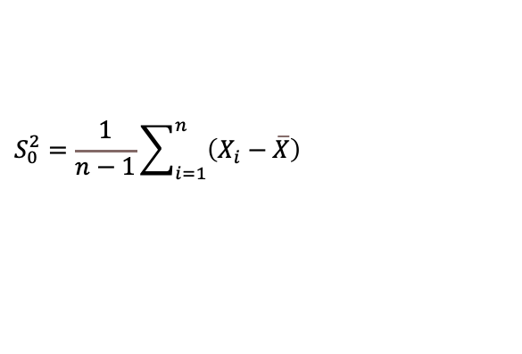
Дисперсия
Идея – нормализованное отклонение наблюдений от среднего
Дискретная величина
(таблица с наблюдениями)
Непрерывная величина
(список интервалов или функция)
$$D\left[X\right]=\sum_{i=1}^{∞}{p_{i}{\left(x_{i}−𝔼\left(x\right)\right)}^{2}}$$
$$D\left[X\right]= \int_{−∞}^{∞}{{\left(x−𝔼\left(x\right)\right)}^{2}f\left(x\right)dx}$$
x – наблюдение, p - вероятность
Следствие: $D\left[X\right]=𝔼\left[X^{2}\right]−{\left(𝔼\left[X\right]\right)}^{2}$
Примечание.
Если будем делить просто на кол-во наблюдений в выборке, то оценки будет смещены =>
Несмещенная оценка дисперсии:
$$S_{0}^{2}=\frac{1}{n−1}\sum_{i=1}^{n}{\left(X_{i}−\overline{X}\right)}$$

Slide 35

Среднеквадратичное отклонение
$$σ=\sqrt{D\left[X\right]}$$
Среднеквадратичное отклонение среднего
$$S_{\overline{x}}={\frac{S_{0}}{\sqrt{n}}}_{0}$$

Slide 36
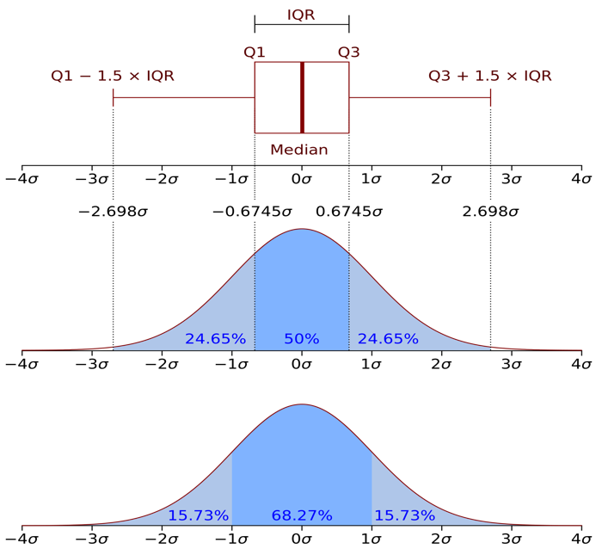
Интерквартильный размах

Slide 37
Основные распределения

Slide 38
Случайная величина
Случайная величина – переменная, значения которой представляют собой численные исходы некоторого случайного феномена или эксперимента.
Фу́нкция распределе́ния случайной величины – функция, характеризующая распределение случайной величины или случайного вектора; вероятность того, что случайная величина X примет значение, меньшее x, где x – произвольное действительное число.

Slide 39
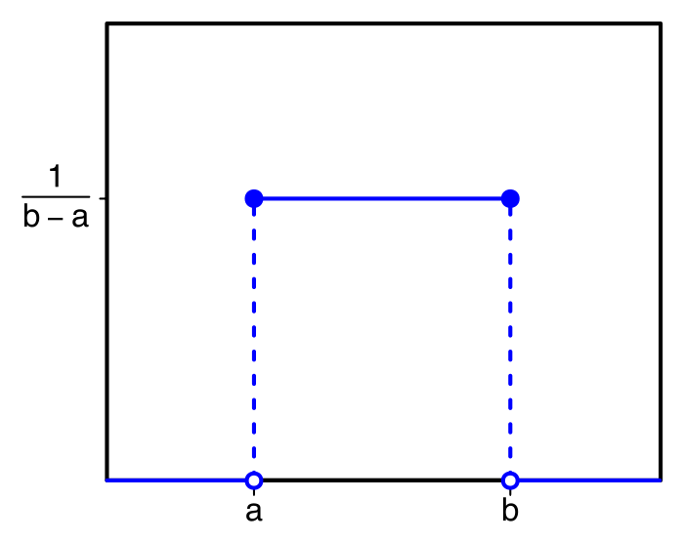
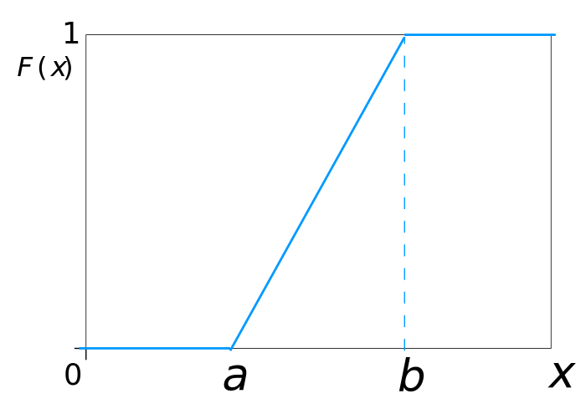
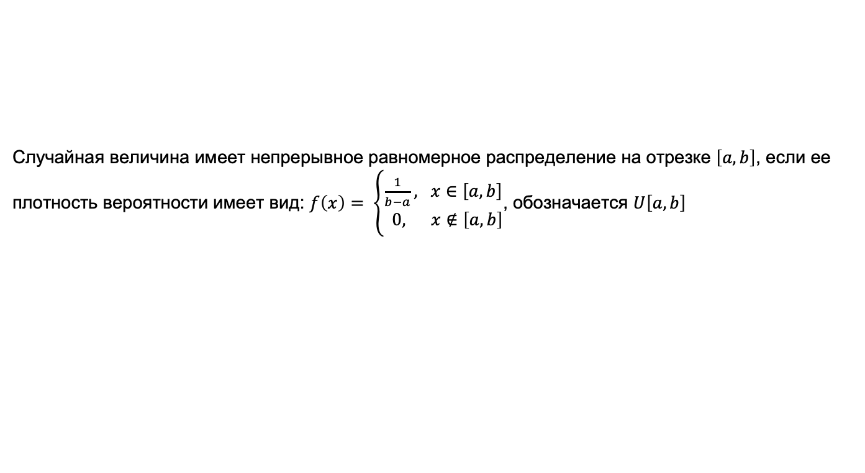
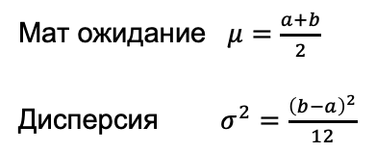
Равномерное распределение
Случайная величина имеет непрерывное равномерное распределение на отрезке $\left[a, b\right]$, если ее плотность вероятности имеет вид: $f\left(x\right)= \left\{\begin{matrix}\frac{1}{b−a}, x∈\left[a, b\right] \\ 0, x∉\left[a, b\right]\end{matrix}\right.$, обозначается $U\left[a, b\right]$
Плотность вероятности
Функция распределения
Мат ожидание $μ=\frac{a+b}{2}$
Дисперсия $σ^{2}=\frac{{\left(b−a\right)}^{2}}{12}$

Slide 40
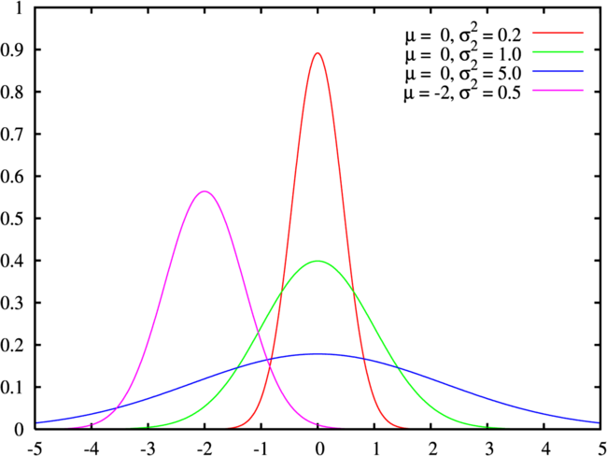
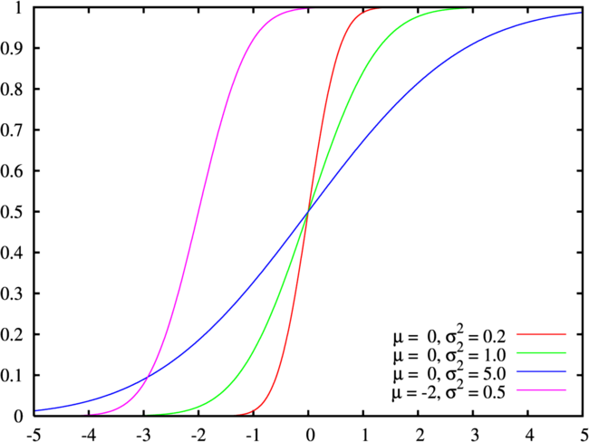
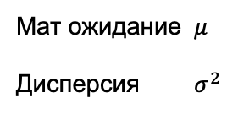

Нормальное распределение
Случайная величина имеет непрерывное нормальное распределение с пиком в центре и симметричными боковыми сторонами, которое в одномерном случае задаётся функцией плотности вероятности, совпадающей с функцией Гаусса:
$$f\left(x\right)=\frac{1}{σ\sqrt{2π}}e^{−\frac{1}{2}{\left(\frac{x−μ}{σ}\right)}^{2}}$$
Плотность вероятности
Функция распределения
Мат ожидание $μ$
Дисперсия $σ^{2}$

Slide 41
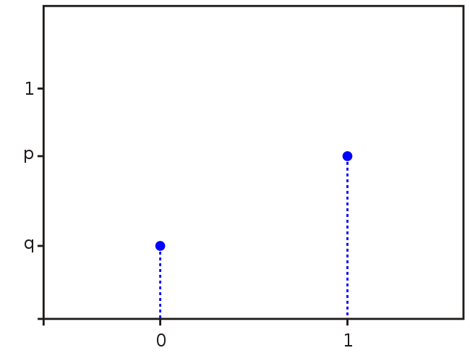
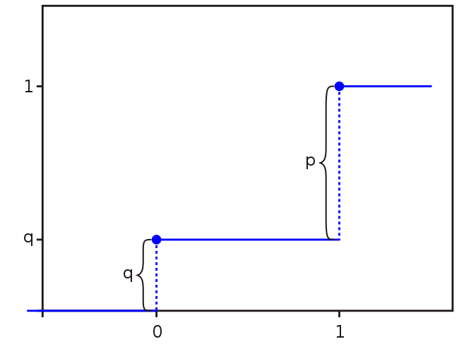
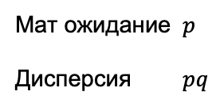
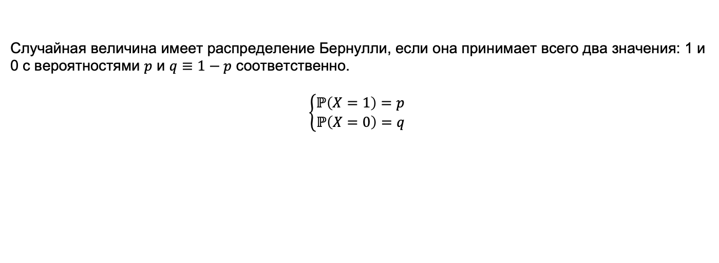
Распределение Бернулли
Случайная величина имеет распределение Бернулли, если она принимает всего два значения: 1 и
0 с вероятностями $p$ и $q≡1−p$ соответственно.
$$\left\{\begin{aligned}ℙ\left(X=1\right)=p \\ ℙ\left(X=0\right)=q \end{aligned}\right.$$
Плотность вероятности
Функция распределения
Мат ожидание $p$
Дисперсия $pq$

Slide 42
Следствия

Slide 43
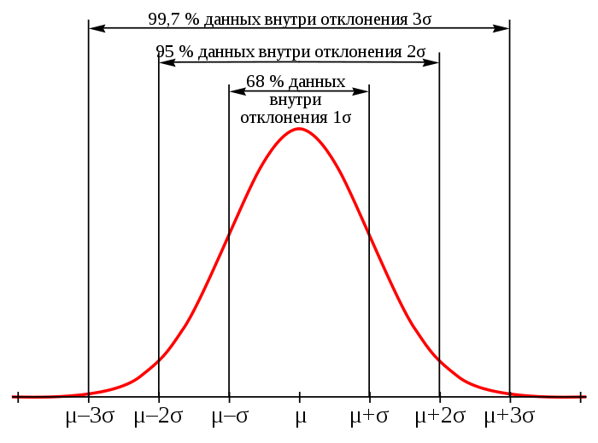
Правило «трех сигм»

Slide 44
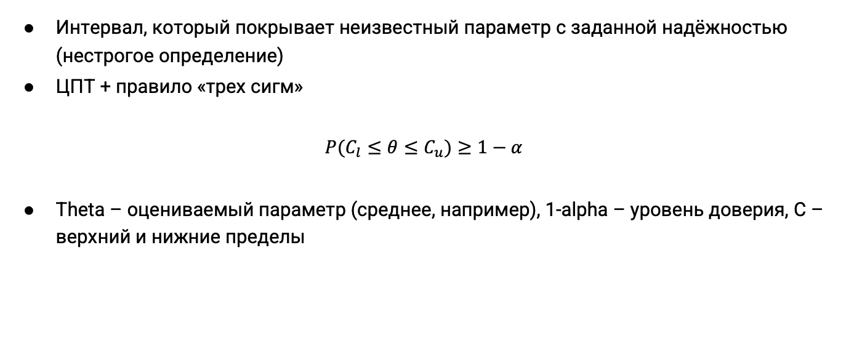
Доверительные интервалы
Интервал, который покрывает неизвестный параметр с заданной надёжностью (нестрогое определение)
ЦПТ + правило «трех сигм»
$$P(C_{l}≤θ≤C_{u})≥1−α$$
Theta – оцениваемый параметр (среднее, например), 1-alpha – уровень доверия, С – верхний и нижние пределы

Slide 45
Пример задачи
Вы аналитик в маркетинге, исследуете узнаваемость своего продукта. Целевая переменная принимает значения 1 – если респондент знает продукт, 0 – если нет.
В первом раунде опроса приняли участие 10 человек, 6 из них знакомы с продуктом. Во втором – 100 человек, 44 знакомы.
Узнайте доверительные интервалы для средней узнаваемости продукта с уровнем доверия 95%.
2 мин
Пишем в чат
Подсказки:
1) переменная соответствует распределению Бернулли;
2) E(x) = p, D(x) = p(1-p);
3) 95% соответствует двум сигмам

Slide 46
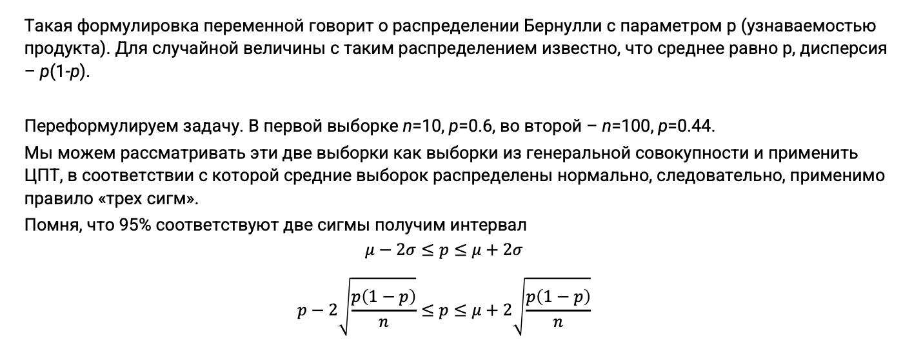
Решение задачи
Такая формулировка переменной говорит о распределении Бернулли с параметром р (узнаваемостью продукта). Для случайной величины с таким распределением известно, что среднее равно р, дисперсия – р(1-р).
Переформулируем задачу. В первой выборке n=10, p=0.6, во второй – n=100, p=0.44.
Мы можем рассматривать эти две выборки как выборки из генеральной совокупности и применить ЦПТ, в соответствии с которой средние выборок распределены нормально, следовательно, применимо правило «трех сигм».
Помня, что 95% соответствуют две сигмы получим интервал
$$μ−2σ≤p≤μ+2σ$$
$$p−2\sqrt{\frac{p\left(1−p\right)}{n}}≤p≤μ+2\sqrt{\frac{p\left(1−p\right)}{n}}$$
Подставив числа, получим для первого опроса (0,29;0,91), для второго (0;34; 0;54).

Slide 47
Практика

Slide 48
Тезисы
1. | Статистика – про закономерности и репрезентативность
2. | Одни из теоретических столпов – закон больших чисел и центральная предельная теорема
3. | Для определения центра – мат ожидание, медиана, мода Для определения разброса – дисперсия, среднеквадратичное отклонение, интерквантильных размах
4. | 99% нормального распределения находятся в пределах 3 сигм

Slide 49
Кто такой DataAnalyst

Slide 50
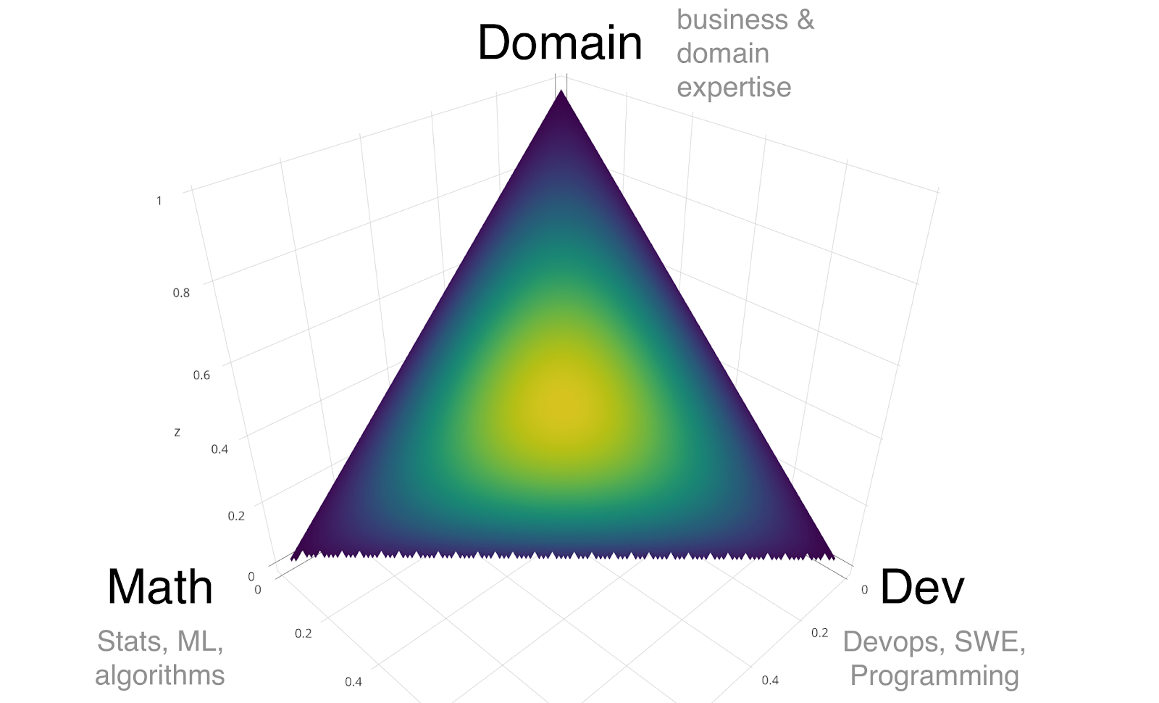
Структурируем
В. Бабушкин. Почему вы никогда не найдете Data Scientist’a

Slide 51
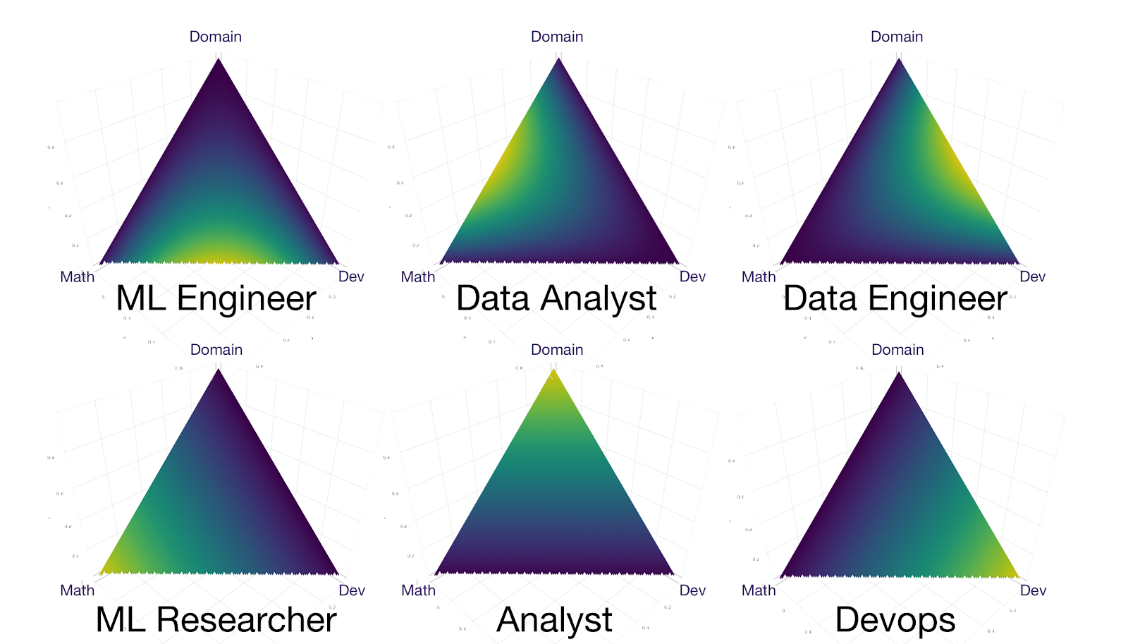
Место аналитика

Slide 52
DataAnalyst

Slide 53
Типичные вызовы
Данные
Неочерченные полномочия
Меж двух миров
Найти потребность клиента, а не желания
Давать рекомендации, а не просто анализ

Slide 54


Вопросы?
Ставим “+”,
если вопросы есть
Ставим “–”,
если вопросов нет
Опрос после занятия

Slide 55


Рефлексия
Что нового для себя сегодня узнали?
Видите ли применение на рабочих задачах?

Slide 56
Список материалов для изучения
С. Гланц. Медико-биологическая статистика
An Introduction to Statistical Learning with R // https://www.statlearning.com
Выступления (лекции) Анатолия Карпова
Википедия
Глеб Михайлов. ЦПТ и ЗБЧ на python https://www.youtube.com/watch?v=s9dhfTd-flc&t=1891s (с ноутбуком)
А/В тест https://habr.com/ru/companies/otus/articles/734768/

Slide 57



Следующий вебинар
15 декабря
Обзор про базы данных, SQL и теорию множеств. Таблицы, представления, простые выборки
Ссылка на вебинар будет в ЛК за 15 минут
Материалы
к занятию в ЛК — можно изучать
Обязательный материал обозначен красной лентой

